Slide 1
台灣電子地圖設計
WPPS用途介紹
黃俊翰、賴冠良課長、黃椿喜副主任
2022-04-27

Slide 2




大 綱
WFC
https://echarts.apache.org/en/index.html

Slide 3
主要使用套件
WFC
echarts_5.0.2.min.js
citys_towns.js 存放縣市、縣市對應鄉鎮、沿海地區、山區
echarts_Map_functions.js
GISMAP_Taiwan_param.js 存放GeoMap離島座標調整、Geojson(縣市、鄉鎮)
GISMAP_Taiwan_echarts_plot.js 相關字定義函數

Slide 4
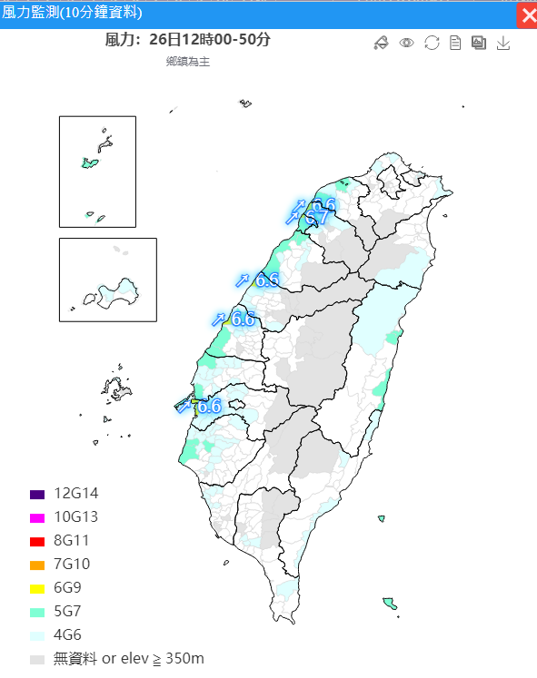
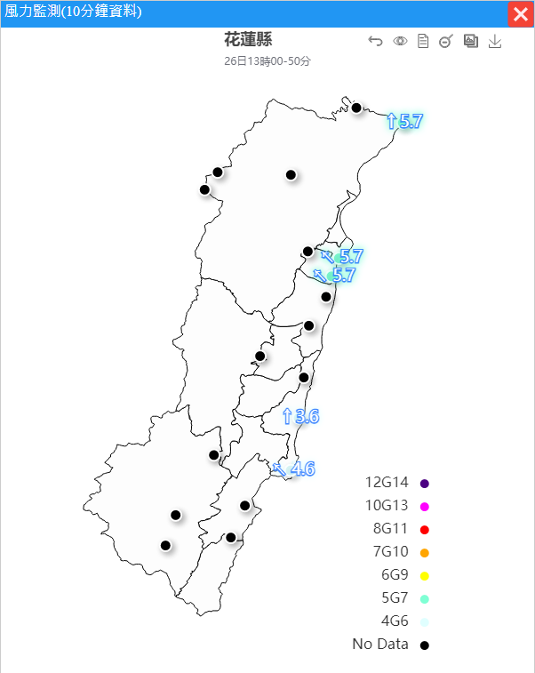
網頁元素配置
WFC
taiwan_map
city_map
div#main
div#mydivheader
div#taiwan_map
div#city_map

Slide 5
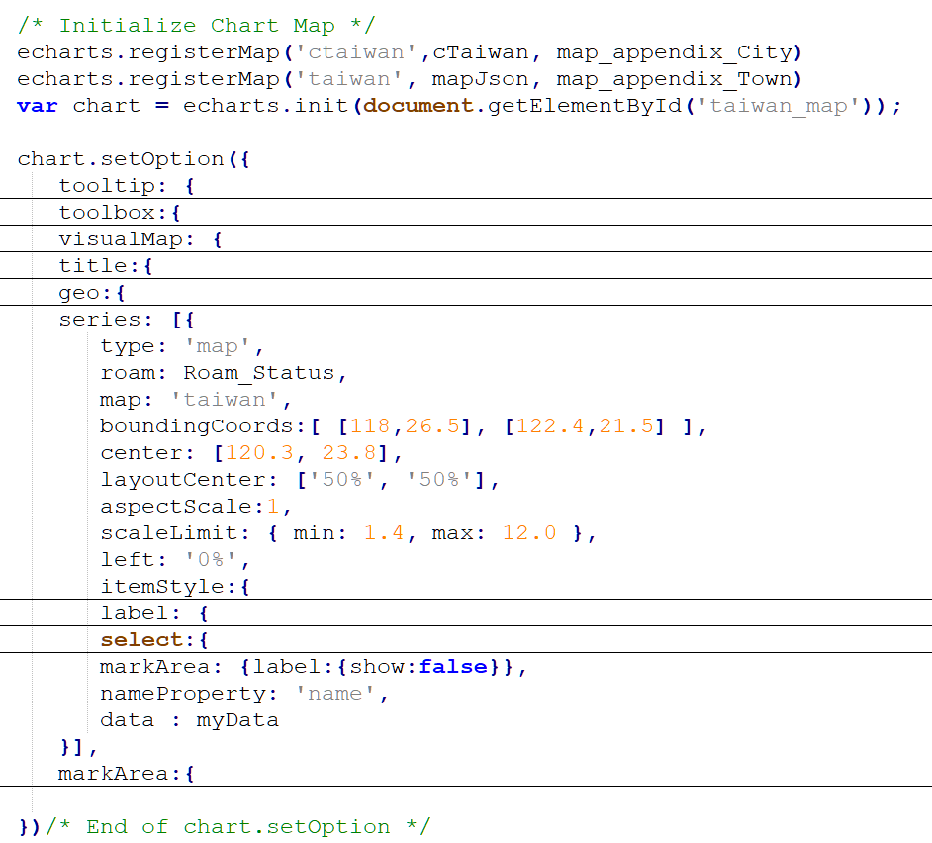
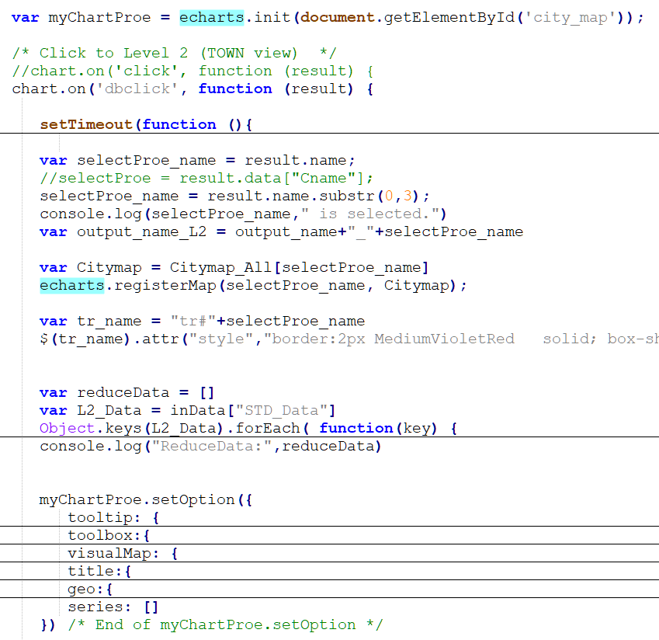
程式碼概述
WFC

Slide 6
使用的echarts參數
WFC
title ： Title component, including main title and subtitle.
visualMap： a type of component for visual encoding, which maps the data to visual channels
tooltip ：show more detail information
toolbox ： A group of utility tools, can custom
geo ： Geographic coordinate system component is used to draw maps
dataset ： data management separated with styles and enables data reuse by different series.
series ：geo type is used here
https://echarts.apache.org/en/option.html#title

Slide 7
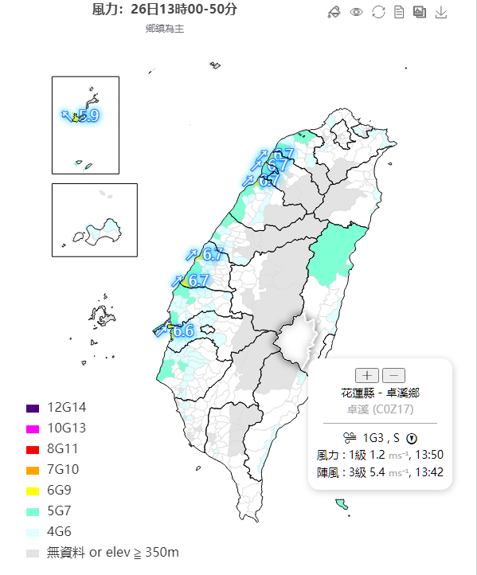
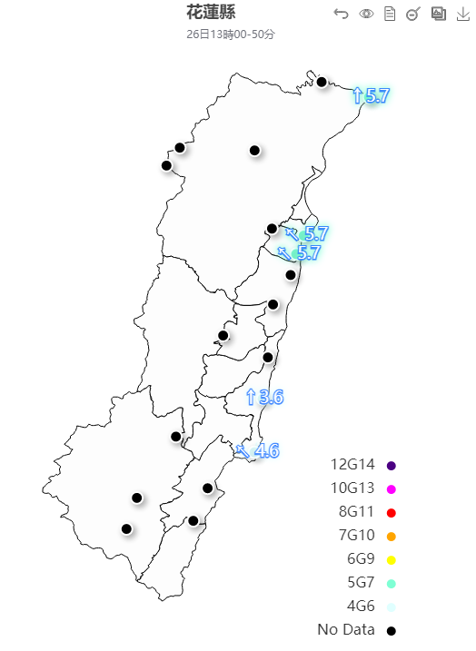
參數對應介紹
WFC
tooltip
visualMap

Slide 8
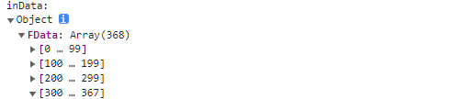
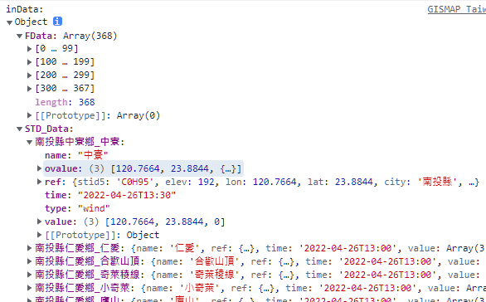
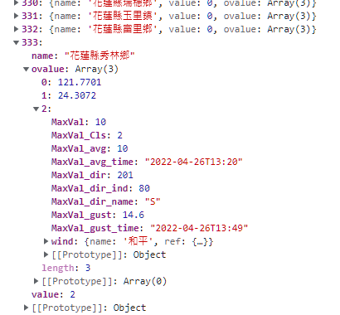
資料源與格式
WFC

